Slide 1
Elaborar diseños de objetos tecnológicos para resolver problemas
Abril - Mayo 2020
3° Básicos
Unidad 2

Slide 2
Producto Tecnológico

Slide 3
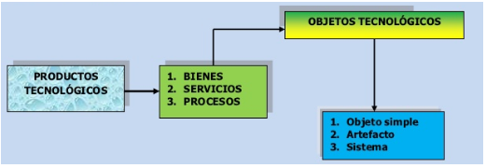
¿Qué es un Objeto tecnológico?
Identificar un Objeto Tecnológico en nuestro entorno es una actividad muy simple, ya que es todo elemento concreto creado o modificado por el ser humano. A su vez este Objeto forma parte de un conjunto de elementos que se conocen con el nombre de BIENES, que junto a los servicios y mediante Procesos, forman parte de lo que se denomina Productos Tecnológicos.
Para que puedas comprender estos conceptos observa el siguiente esquema.

Slide 4
Conceptos Básicos
Bienes
Son los objetos o artefactos y materiales. Estos productos se obtienen a partir de la transformación y elaboración de distintas materias primas. Ejemplo tv, moto, ropa, madera, medicamentos, etc.
Servicios
Son los beneficios provenientes de la organización del trabajo grupal destinado a cuidar los intereses o satisfacer del público o de alguna entidad oficial o privada. Ejemplo, los servicios de correo, salud, bomberos, transporte, etc.
Procesos
Son las técnicas que se desarrollan para mejorar la producción. Por ejemplo, los estudios que realizan para encontrar alguna cura frente a una enfermedad.
Producto = bienes + procesos + servicios

Slide 5
Diferentes Tipos de Objetos
Objeto tecnológico simple
Cuenta con pocas partes y un solo mecanismo, hace uso solo de energía manual, por ejemplo: tijeras, sacapuntas, martillo, etc
Objeto tecnológico compuesto
Es aquel que cuenta con varias partes, utiliza variados mecanismos y para funcionar requiere de energía externa, por ejemplo: ampolletas, cámaras, celular, etc.
Ya sabemos que el objeto tecnológico forma parte de los productos, pero también es necesario aclarar que estos se pueden diferenciar dos tipos, los cuales puedes observar a continuación

Slide 6
El proceso tecnológico

Slide 7
Gracias
Desafío!!!
Ya que lograste ver la presentación completa. Aprendiste nuevos conceptos y eres un gran tecnológico, tu desafío será:
Crear un objeto tecnológico (solo lo debes dibujar, es decir crear un bosquejo) identificando los pasos de su creación, los cuales los deberás registrar en tu cuaderno.
La actividad la debes enviar por medio de correo.
Karla.ramos@elar.cl
BEATRIZ MELGAR

Slide 8
Pauta de Evaluación

